Slide 1
МБДОУ – детский сад № 521

Slide 2
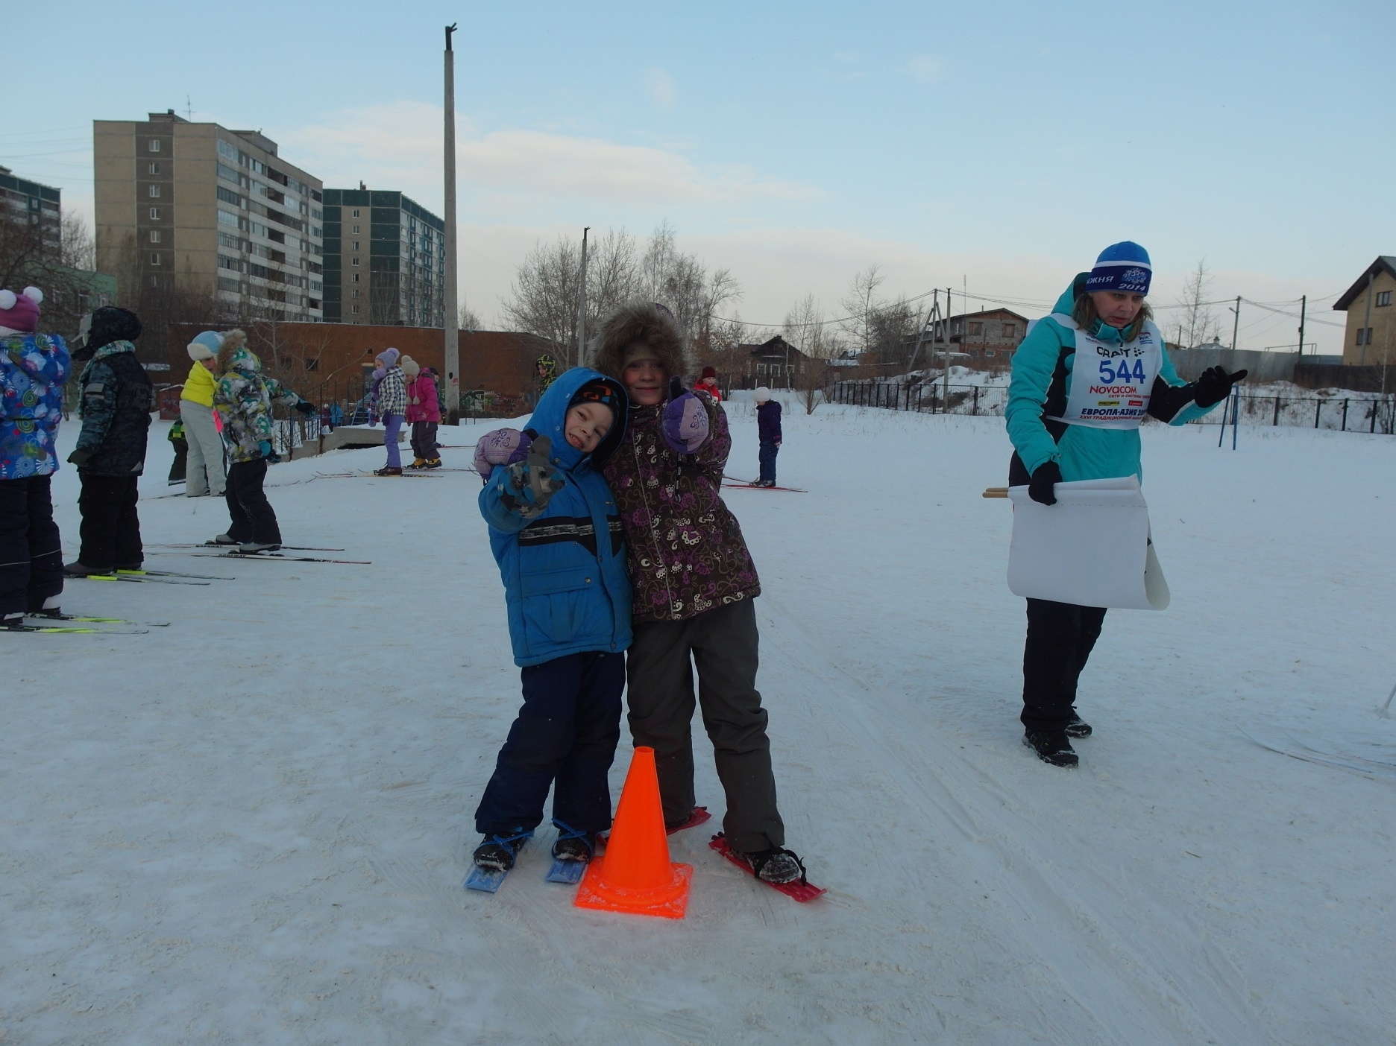

Slide 4
